Slide 1
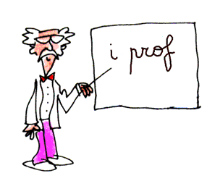
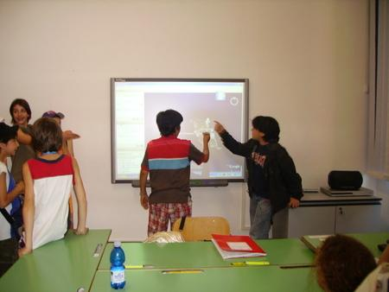
Professione docente:
didattica e mediazione
anche tecnologica

Slide 2
Docente ricercatore
Sociologia
Didattica
Organizzazione
Docimologia
Psicologia età evolutiva
Storia
Sviluppo cognitivo
Tecnologie
Dinamiche di gruppo

Slide 3
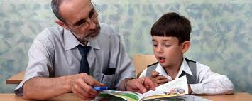
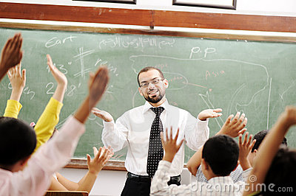
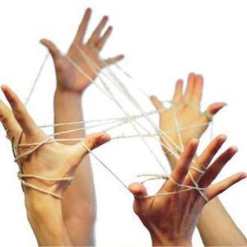
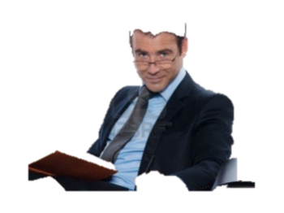
Padroneggia varie forme di mediazione didattica
INFLUISCE
Si avvale di svariate strategie didattiche;
Incoraggia l’iniziativa
Potenziamento rete concettuale: METACOGNIZIONE
Ha competenze comunicativo/relazionale
Padroneggia conoscenze disciplinari
DOCENTE competente

Slide 4
APPROCCIO PROBLEMATICO

Slide 5
SCUOLA
SOCIETA’
CULTURA
Vygotskij
APPROCCIO PROBLEMATICO

Slide 6
Azione della scuola
ZONA di SVILUPPO POTENZIALE
ZONA
di SVILUPPO PROSSIMALE
Mediazione didattica
ZONA
di SVILUPPO ATTUALE
Mediazione didattica
studente
studente
persona
professionista

Slide 7
Azione della scuola
ZONA di SVILUPPO POTENZIALE
ZONA
di SVILUPPO ATTUALE
ZONA
di SVILUPPO PROSSIMALE
ZONA
di SVILUPPO ATTUALE
Mediazione didattica
ZONA
di SVILUPPO ATTUALE
Mediazione didattica
studente
studente
studente
studente
persona
professionista

